Slide 1
Evidencia II

Slide 2
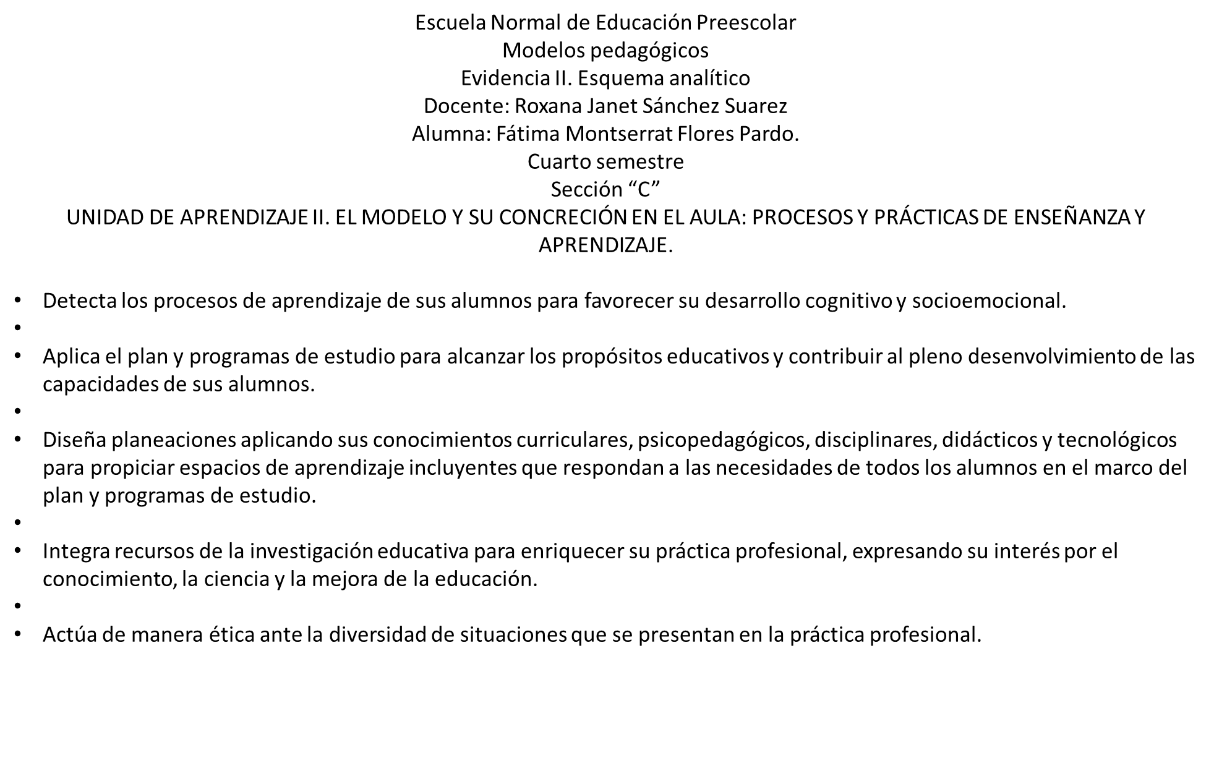

Slide 3
Introducción
En el siguiente trabajo hablaremos sobre la problemática que tienen los docentes y que nosotros como futuras educadoras podríamos presentar, este tipo de trabajos nos ayuda a reflexionar e identificar los problemas en la practica que estamos ejecutando actualmente.
En esta practica emos identificado los modelos pedagógicos y realizamos diferentes trabajos para ver el desarrollo de los niños y como esta impactando en ellos.

Slide 4
Principios pedagógicos y enfoque que planea el curricular vigente.
Desafíos que enfrentan los futuros docentes
Nuevas Reformas Educativas

Slide 5
Desafíos que enfrentan los futuros docentes
El futuro de la educación depende de qué tanto las instituciones, los directivos, los padres y los alumnos puedan adaptarse a estrategias y metodologías más eficaces.
La educación y la tecnología: es uno de los principales retos que enfrenta el sector: la introducción de las tecnologías de la comunicación e información (TIC) en el aula de clases. La tecnología no es solo una herramienta para el entretenimiento. Se ha determinado que esta resulta muy útil en el aprendizaje porque hace del trabajo escolar algo divertido.
Fomentar la creatividad en el aprendizaje: Para fomentar la creatividad es necesario modificar la forma de enseñar. Hay que dar espacio a los alumnos para estimular el pensamiento creativo. Y eso se logra con acciones tan sencillas como cambiar la distribución de las aulas, hacer que los chicos se integren y participen en el aprendizaje. Asimismo, el docente debe entender que existen inteligencias múltiples y que cada estudiante tendrá más desarrollada una que otra habilidad. El fomento de la creatividad ayuda a que cada uno pueda descubrir sus habilidades para potenciarlas.
Educación emocional: Es de vital importancia que desde las instituciones educativas se ayude a los individuos tanto a expresar como a identificar sus emociones y la de los demás. Si esto se implementa desde temprana edad, el resultado será un adulto autónomo, empático y positivo.
Redefinir los roles de educador y alumno: el maestro ya no puede ser un mero instrumento transmisor y el alumno un baúl que va almacenando información. Y no puede ser así no solo porque se torna tedioso sino porque además es un proceso que no funciona y no es productivo.

Slide 6
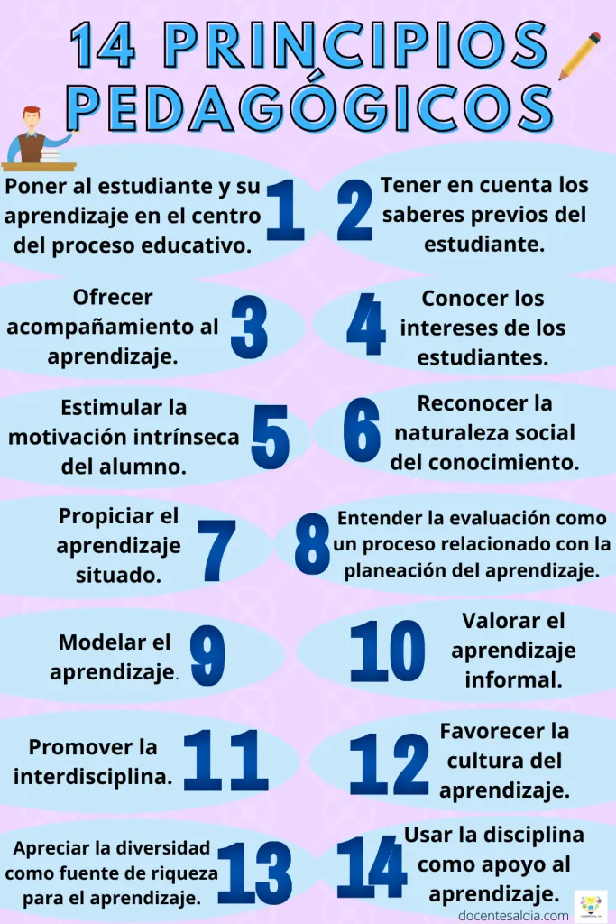
Principios pedagógicos y enfoque que planea el curricular vigente.
Los precios pedagógicos son condiciones esenciales para la implementación del currículo la transformación de la práctica docente, el logro de los aprendizajes y la mejora de la calidad educativa.

Slide 7
Principios pedagógicos y enfoque que planea el curricular vigente.
ENFOQUE PEDAGÓGICO EN PREESCOLAR
Enfoque basado en competencias, pretende una formación integral del individuo para su desenvolvimiento personal, social y laboral. Se desea alcanzar un perfil de egresos , que serán logrados mediante aprendizajes esperados y estándares curriculares.
El alumno es el protagonista del aprendizaje. Aprendizaje significativo por descubrimiento, resolución de problemas y motivación del aprendizaje. Conciencia de su propio aprendizaje Práctica de valores, actitudes y emociones El enfoque curricular como visión integral de la educación

Slide 8
Nuevas Reformas Educativas
Un enfoque pedagógico podría ser el trabajo colaborativo e inclusivo par que los alumnos no se vean como el único protagonista si no que todos somos protagonistas y vemos por los demás.
Un nuevo principio pedagógico podría ser el promover la creatividad y el desenvolvimiento de ella como lo mencione en “desafíos que enfrentan los futuros docentes”

Slide 9
Conclusión
Este tipo de trabajos hacen reflexionar sobre nuestras practicas, lo que vivimos en ellas y sobre todo como podríamos llegar a ser un mejor docente y como las reformas, enfoques y principios pedagógicos ven la educación y el aprendizaje significativo pero según el teórico estadounidense David Ausubel, un tipo de aprendizaje en que un estudiante asocia la información (versionista) nueva con la que ya posee; reajustando y reconstruyendo ambas informaciones en este proceso. Que es básicamente de lo que hablamos anteriormente porque todas las reformas y principios quieren llegar a que el alumno tenga un aprendizaje significativo que sea una herramienta útil para su vida.

Slide 10
Bibliografias
De Zubiría, J. (1994). Los modelos pedagógicos (pp. 35-37). Famdi.
Ocaña, A. O. (2013). Modelos pedagógicos y teorías del aprendizaje. Ediciones de la U.
Torres, T. V. (2003). El aprendizaje verbal significativo de Ausubel. Algunas consideraciones desde el enfoque histórico cultural. Universidades, (26), 37-43.

Slide 11
Rubrica

